Slide 1
LITURGIA DE LA PALABRA

Slide 2
La primera mesa
Ante todo, Cristo Jesús se nos da en alimento como la Palabra. Ya “comemos” y “comulgamos” a Cristo como Palabra. O sea, no sólo oímos, sino le escuchamos, le admitimos dentro de nosotros, asimilamos su Palabra, para llevarla a la práctica, aceptando su mentalidad y su estilo de vida. No sólo cuando es fácil, sino también cuando nos parece exigente.

Slide 3
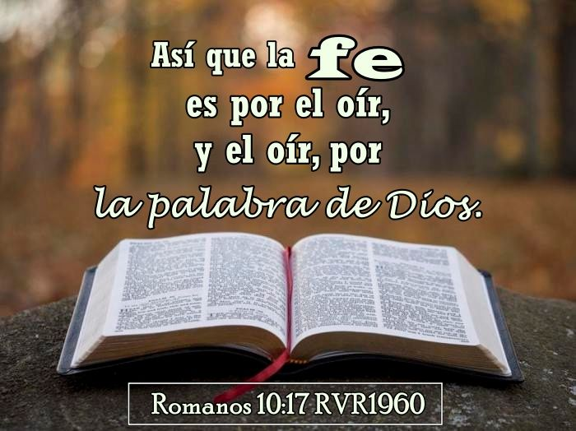

Slide 4
El concilio Vaticano II ha expresado en estos términos la realidad de las dos mesas: “La Iglesia ha venerado siempre las Sagradas Escrituras al igual que el mismo Cuerpo del Señor, no dejando de tomar de la mesa y de distribuir a los fieles el pan de vida, tanto de la palabra de Dios como del Cuerpo de Cristo, sobre todo en la Liturgia” (DV 21);

Slide 5
Para las dos mesas preparadas por Cristo a su Iglesia reunida por la Palabra para celebrar la Eucaristía, la tradición celebrativa cristiana siempre ha ofrecido dos libros litúrgicos: el Leccionario y el Misal.
LOS LIBROS LITÚRGICOS

Slide 6
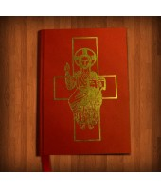
EL LECCIONARIO
El libro-signo de la presencia de la palabra de Dios en la liturgia es el Leccionario, recuperado como libro litúrgico propio por la reforma litúrgica ordenada por el Vaticano II.

Slide 7
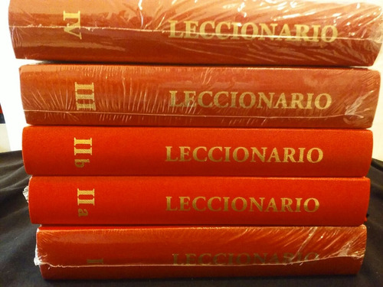
  -I Dominical
  -IIa y IIb Ferial
  -III Santoral
  -IV Sacramentos y Misas Diversas
Están publicados en 4 tomos

Slide 8
No existe otro modo de recordar, celebrar y actualizar la presencia del misterio de la salvación en la iglesia que recordar, celebrar y actualizar lo que supone también vivir los hechos y las palabras realizados por Cristo para salvarnos.

Slide 9
Se comprende entonces que el programa celebrativo contenido en la liturgia de la Palabra, y cuyo conjunto forma el Leccionario, se base fundamental y esencialmente en el pasaje evangélico en torno al cual se estructura el resto de los textos bíblicos.

Slide 10
El Leccionario dominical y festivo
El conjunto de lecturas para los domingos y fiestas del Señor se caracteriza por dos cosas fundamentalmente:
• Toda misa comprende tres lecturas, que son obligatorias en principio: la primera, del AT, excepto en pascua, que es de Hechos de los Apóstoles; la segunda, del apóstol, o sea, de las cartas y del Apocalipsis, y la tercera, del evangelio. Ya conocemos el significado de esta estructuración: historia/ profecía, iluminación, Cristo.
• Ciclo de tres años: A, B y C, estructurados, en cierto modo, teniendo en cuenta el evangelio sinóptico, que se lee en lectura semicontinua durante el tiempo ordinario, y que está presente también en algunas de las principales solemnidades. Cada año tiene asignado un sinóptico, habiéndose reservado san Juan para parte de la cuaresma y pascua -en los tres años- y para completar a san Marcos en el año B.

Slide 11
El Leccionario ferial
La gran novedad de esta parte del Leccionario de la misa consiste en haber dotado de lecturas a las ferias de todas las semanas del año. Cada misa tiene dos lecturas, tomadas la primera del AT o del NT -en el tiempo pascual, de los Hechos- y la segunda del evangelio.
En adviento, cuaresma y pascua, las lecturas son siempre las mismas todos los años, habiendo sido elegidas de acuerdo con las características propias de cada uno de estos tiempos litúrgicos.
En el tiempo ordinario, en las ferias de las treinta y cuatro semanas, las lecturas evangélicas se distribuyen en un solo ciclo, que se repite cada año. En cambio, la primera lectura se reparte en dos ciclos, que se leen en años alternos: el ciclo I en años impares, y el ciclo II en los pares.

Slide 12
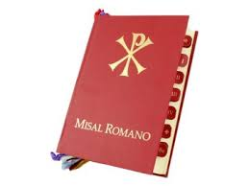

Slide 13
Para estos dos libros litúrgicos la Iglesia ha incluido unas «Introducciones» referentes a los principios y normas necesarias para su uso. Se trata de: «La Ordenación de las lecturas de la Misa» (OLM) y de la Institución General del Misal Romano (IGMR).
Tanto la OLM como a IGMR son dos instrumentos que tienen un valor normativo-instructivo y son indispensables para formar y guiar, explicar y hacer comprender a celebrar con inteligencia y ductilidad, a la única asamblea celebrativa llamada a participar de las dos mesas, de la Palabra y de la Eucaristía, con la guía de los dos libros litúrgicos: el Leccionario y el Misal.

Slide 14
El Misal es el libro por excelencia y central en el conjunto de los libros litúrgicos, de manera análoga a como la Eucaristía es la fuente y la culminación de toda la vida cristiana.

Slide 15
La Iglesia ve en el Misal la garantía de la unidad sustancial del Rito Romano, en medio de la exigente necesidad de la inculturación; la garantía de la eclesialidad de su celebración cotidiana.

Slide 16
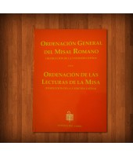
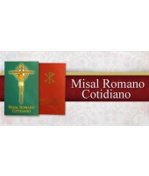
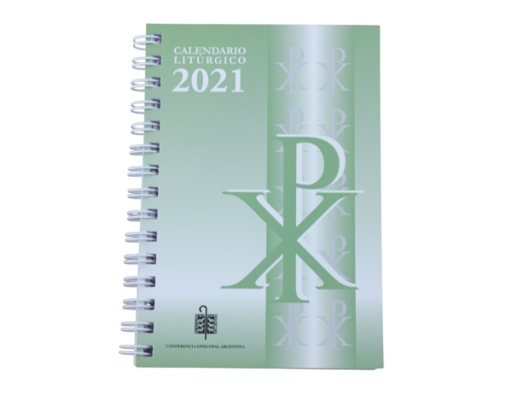
Libros para tener en casa

Slide 17
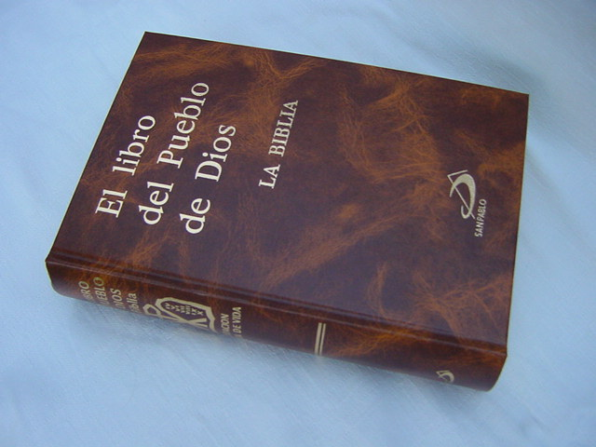


Slide 18
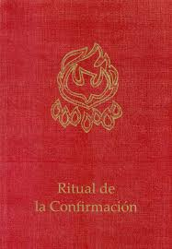
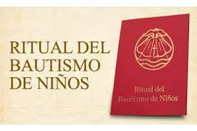
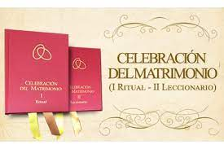
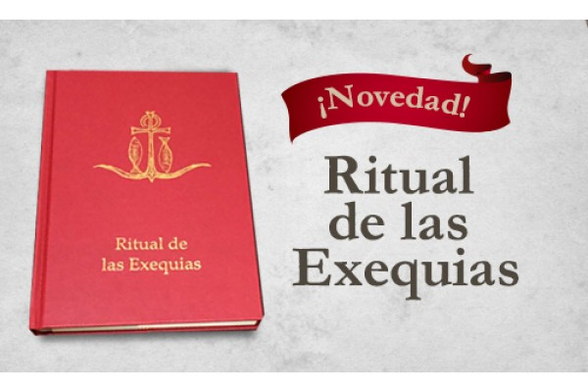
Los rituales

Slide 19
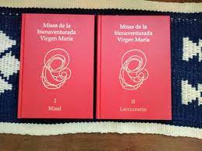
novedad

Slide 20
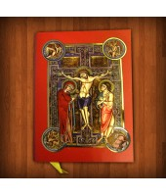
EVANGELIARIO
El evangeliario es el libro que recoge los textos de las lecturas evangélicas relativas a cada uno de los días del año dispuestas según el orden litúrgico.

Slide 21
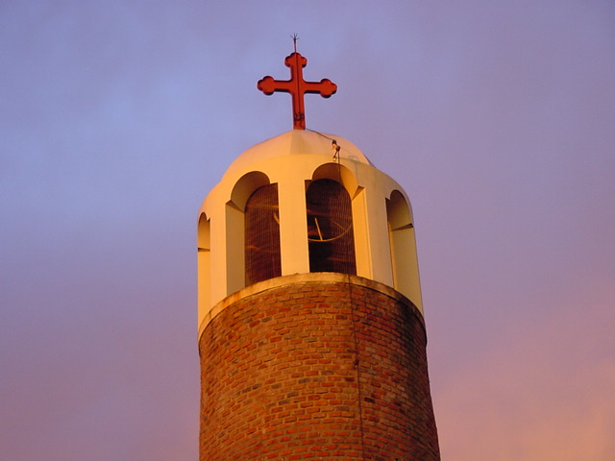
La Palabra de Dios
alcanza su plenitud
cuando es leída en la
comunión de la Iglesia.

Slide 22
¡GRACIAS !
Equipo de Pastoral Litúrgica
Diócesis de RÍO GALLEGOS

